Slide 1
Моделирование систем типа «хищник-добыча»

Slide 2
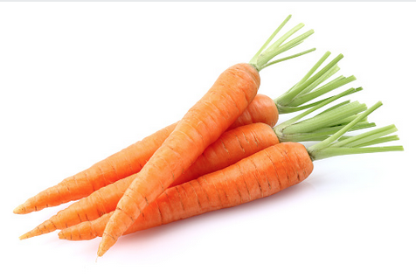
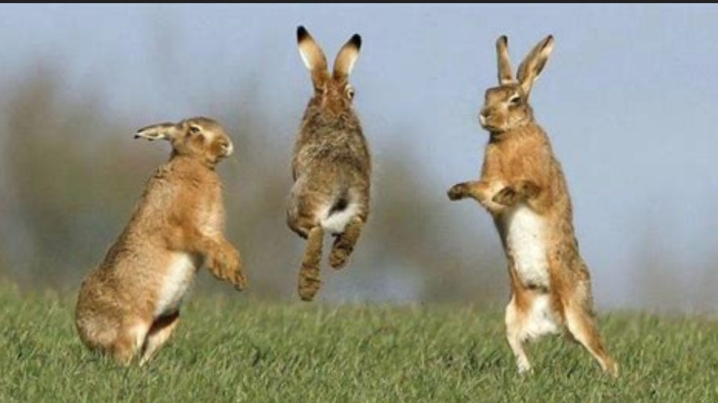
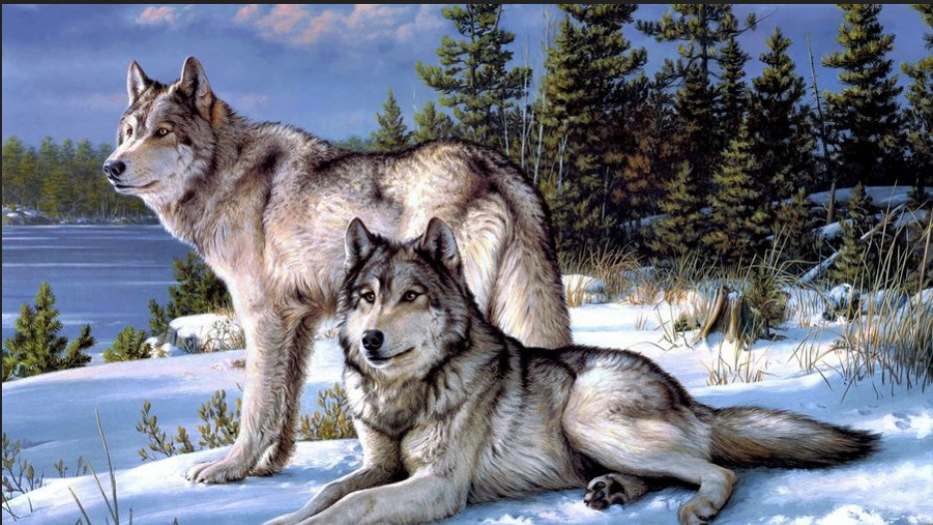
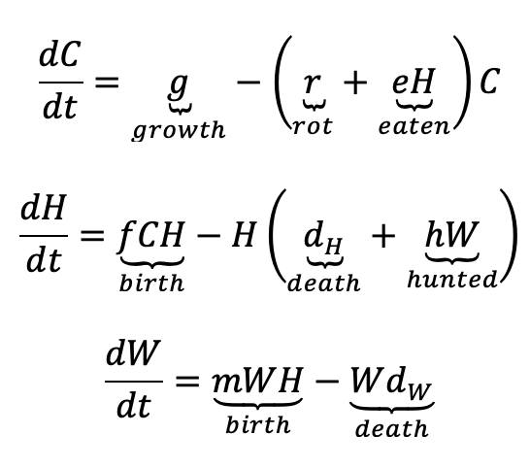
Немного экологии и моделирования
почва, вода, C02, азот
rot
C(t)
growth
eat
meat
food
H(t)
W(t)
death
natural
hunt
death, natural and starvation

Slide 3
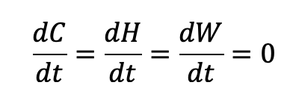


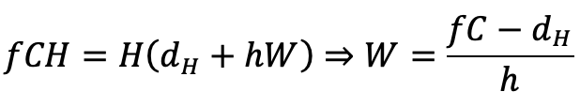
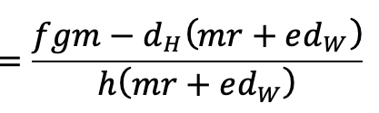
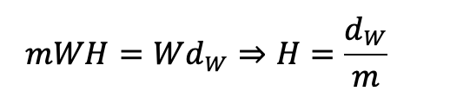
Стационарное состояние
> 0
Assuming W > 0

Slide 4
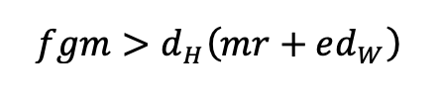
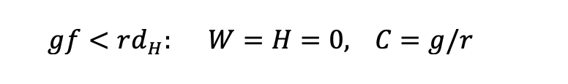
Условие существования
Волки не вымрут, W > 0, если
Иначе волков не будет, только морковка и кролики
Или одна морковка

Slide 5
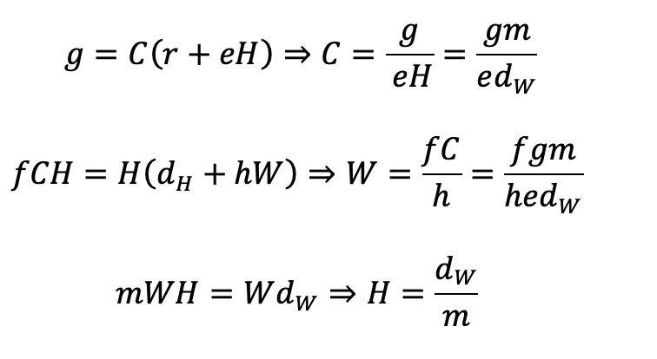
Предел: морковка не гниет, кролики вечны (d_{H} = r = 0)

Slide 6
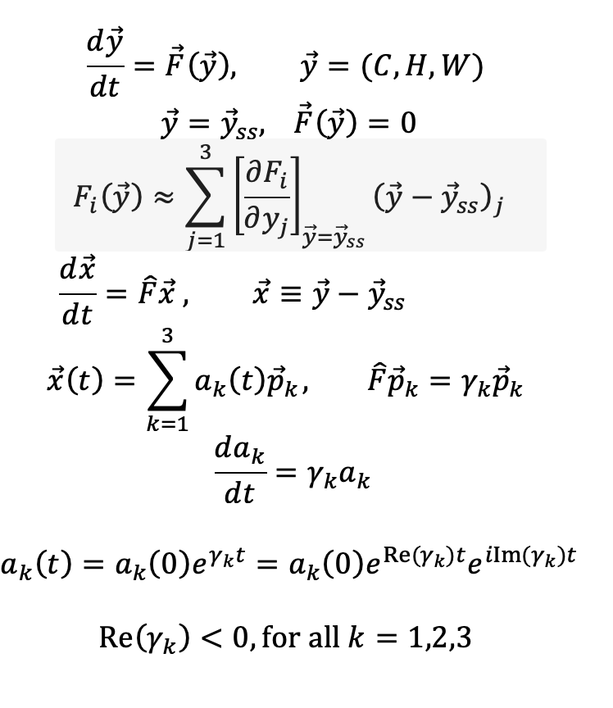
Stability condition

Slide 7
Динамическое моделирование
Решать ОДУ численно (большая система)
Стохастическое моделирование (Гиллеспи, Монте Карло) (маленькая система)
Смешанный метод: ОДУ выше порога размера (когда есть «горлышко бутылки»)

Slide 8


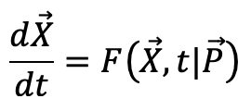
Численное решение ОДУ
Состояние системы
Задаете начальные условия и промежуток времени [t₁ t₂]
Программируете вектор правых частей)
Передаете параметры P через global
Находите Х(t) встроенной программой ODE
Рисуете график и печатаете над ним параметры

Slide 9
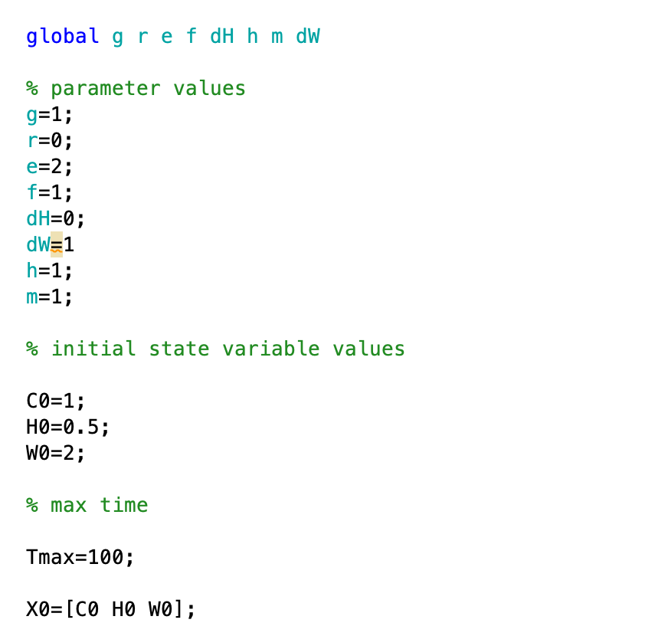
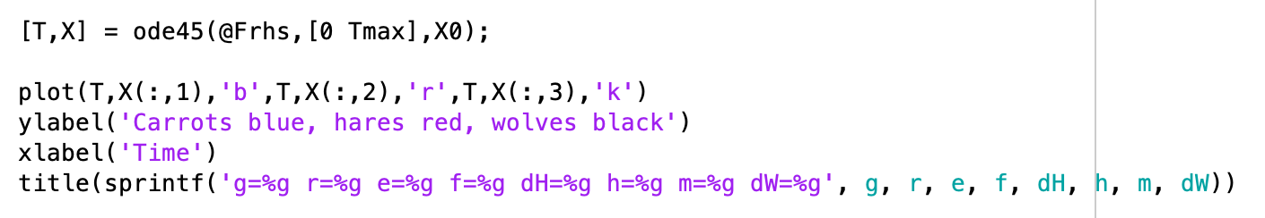
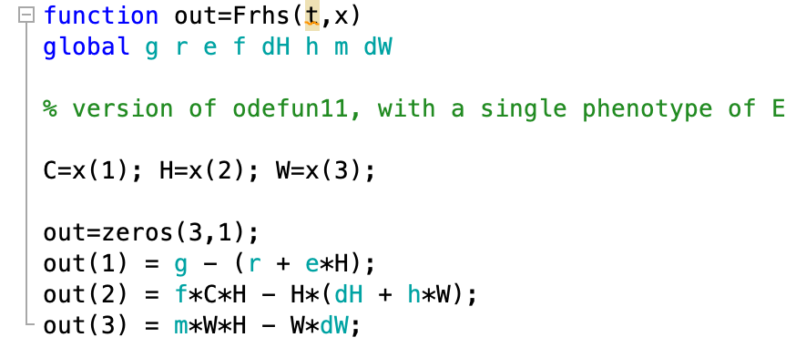
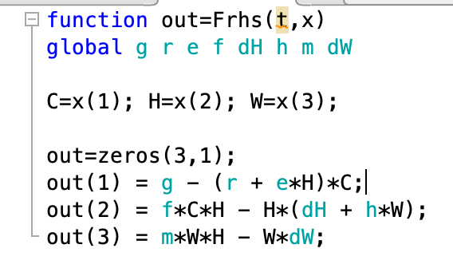
MATLAB
Ошибка!

Slide 10
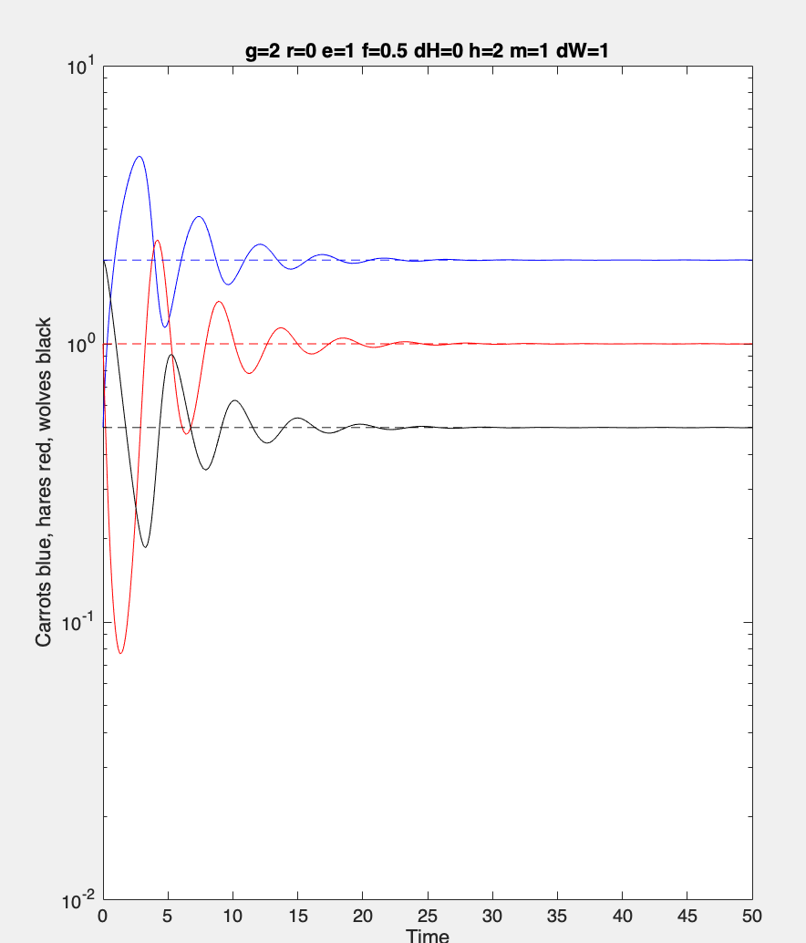
Stable solution

Slide 11
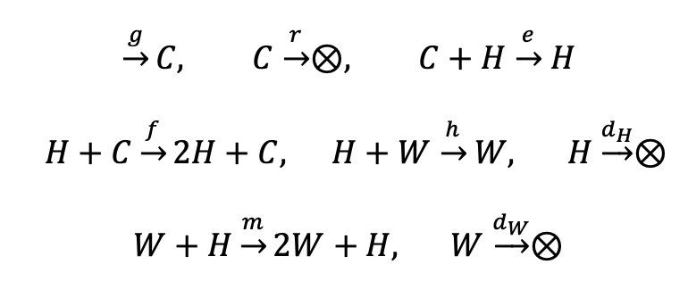
Метод Гиллеспи
Different units of C, H and W!
Записываем все процессы как химические реакции
Все числа C, H, W целые
Задается мелкий шаг по времени, dt
C, H, W остается тем же или меняется на 1 или -1
Изменение происходит с малой вероятностью пропорциональной скорости реакции H(t+dt) = H(t) + (rand < dt*f*C)

Slide 12
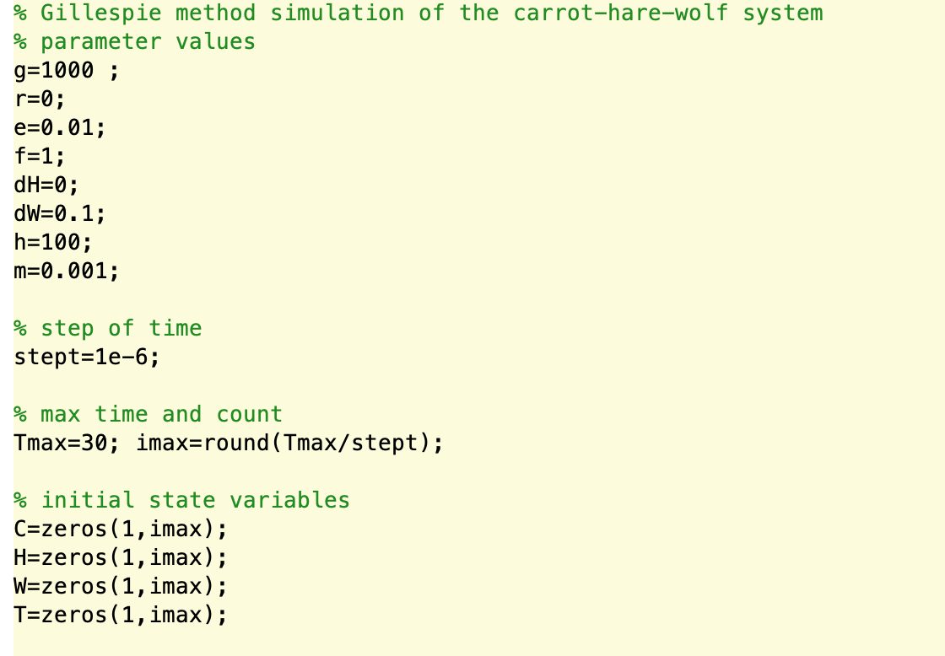
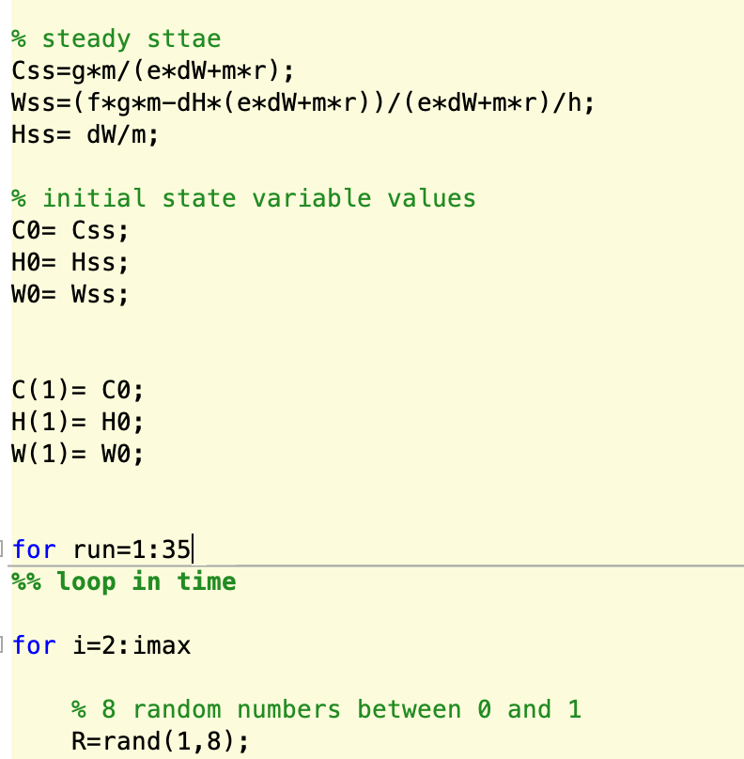
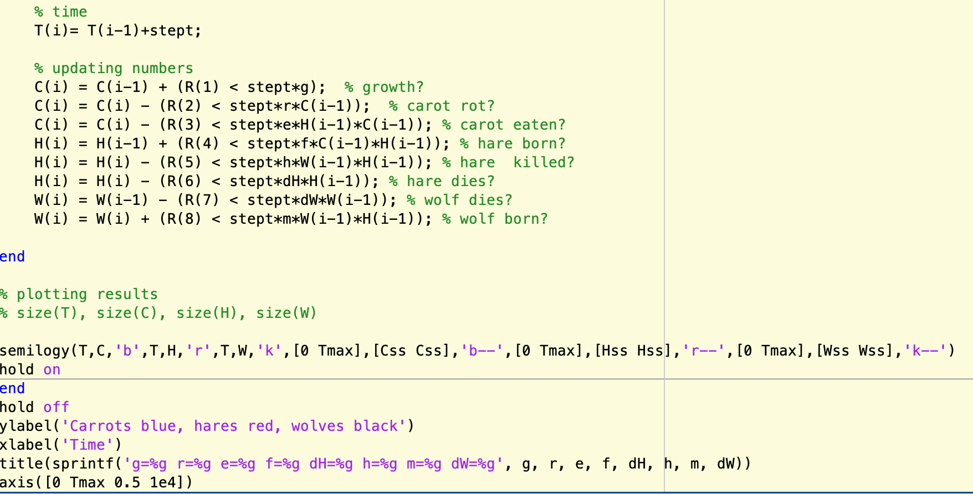
Программа исправленная

Slide 13
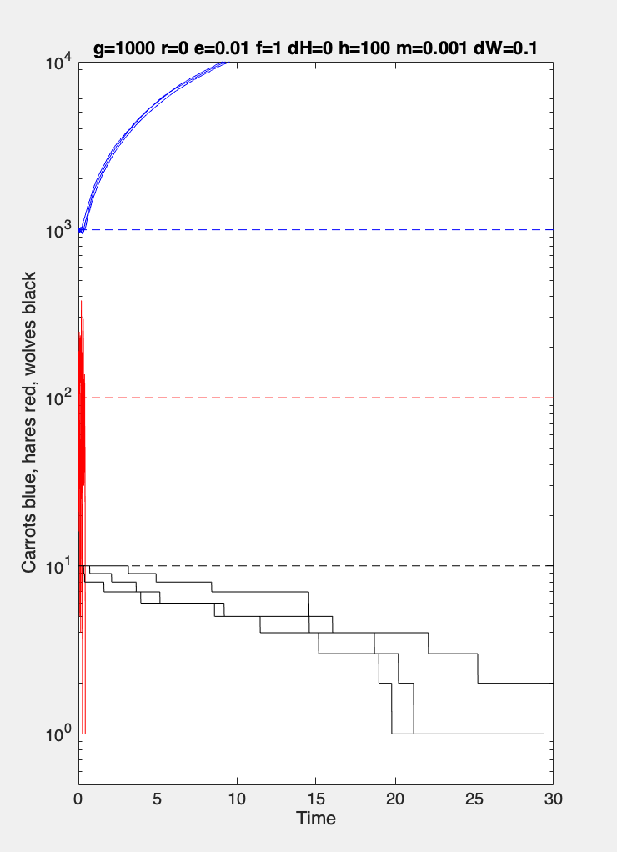
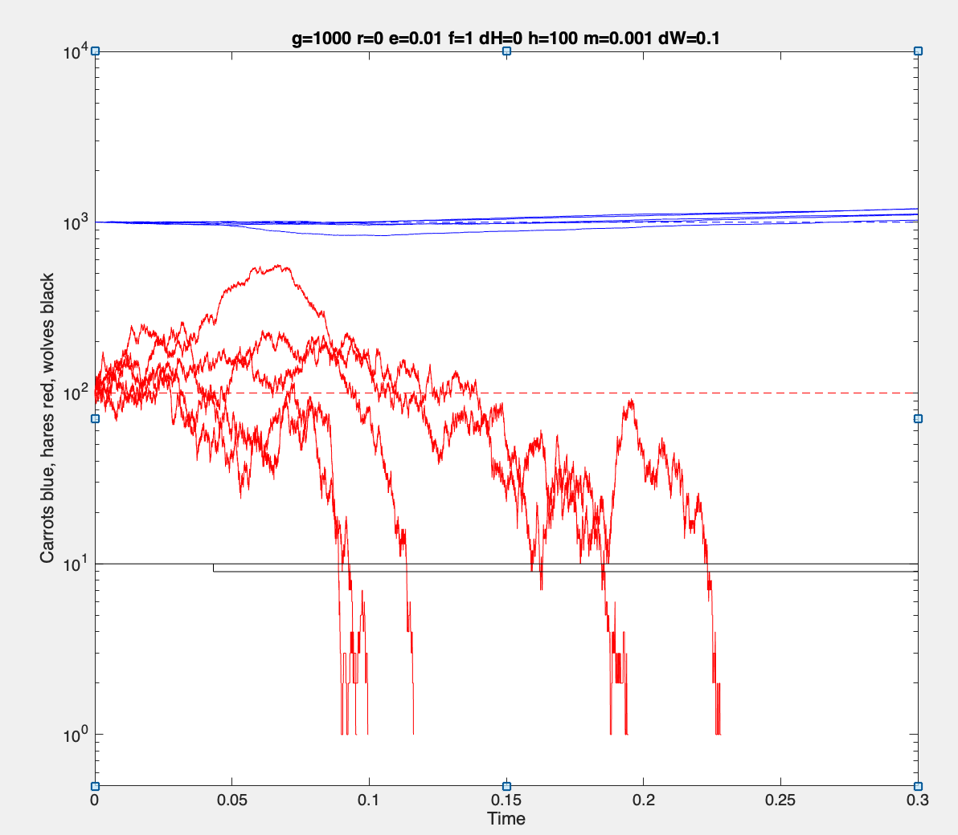
Unstable solution
Different units of C, H and W!
Homework: a stable solution

